Slide 1

SISTEMA RESPIRATÓRIO

Slide 2
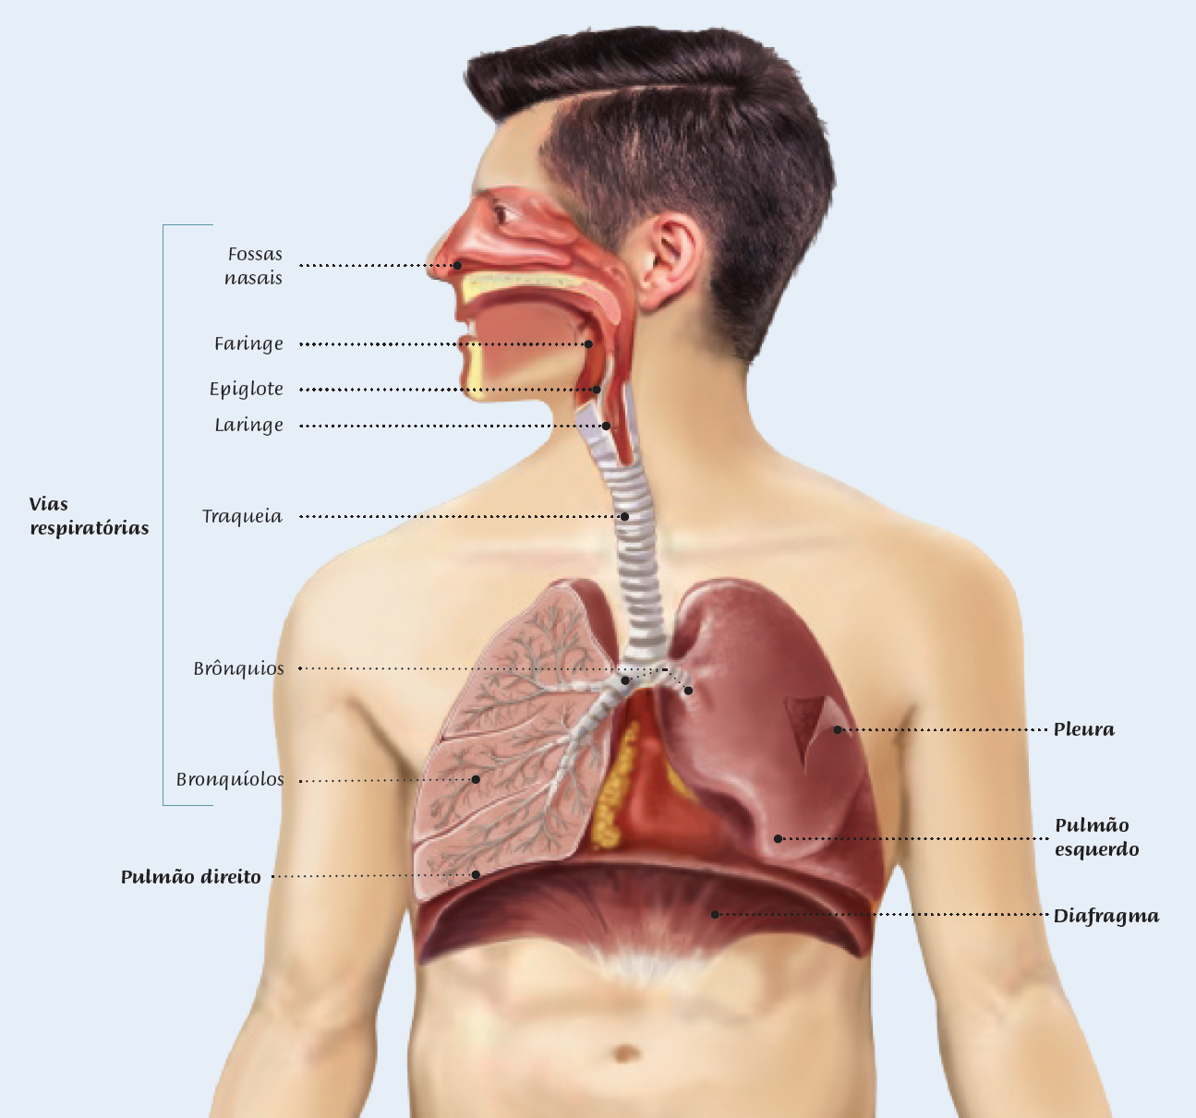
Constituição do sistema respiratório
O sistema respiratório é constituído pelos pulmões e pelas
vias respiratórias.

Slide 3
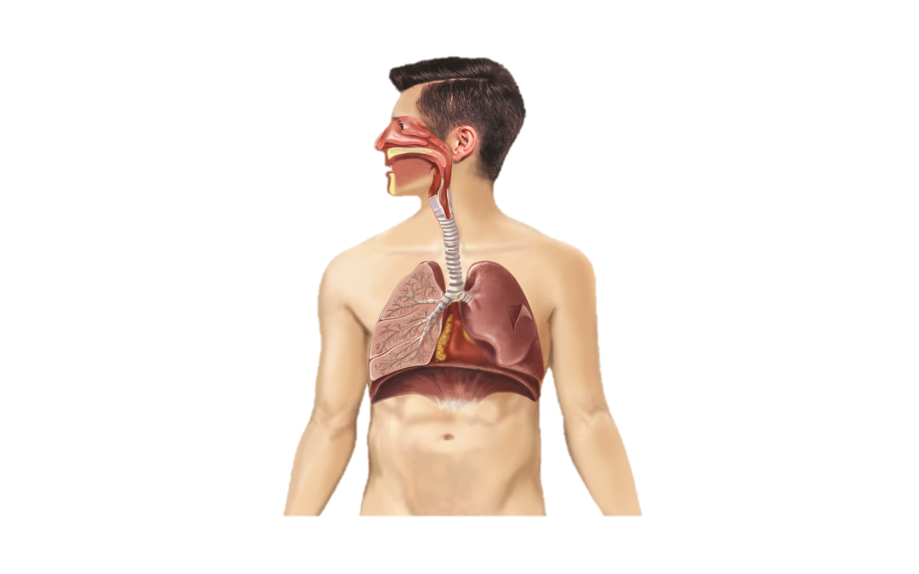
Constituição do sistema respiratório
Fossas nasais
Cavidades internas do nariz que comunicam com o exterior através das narinas. No seu interior, existem pelos nasais e muco que retêm poeiras e micro-organismos. Desta forma, o ar é limpo, aquecido e humedecido.
Faringe
Canal que permite a passagem do ar para a laringe e é comum ao sistema digestivo.
A epiglote localiza-se na zona inferior da faringe e impede a passagem dos alimentos para a traqueia.

Slide 4
Constituição do sistema respiratório
Laringe
Tubo revestido por uma cartilagem onde se produz o som da nossa voz.
Traqueia
Via respiratória que conduz o ar aos pulmões. É constituída por vários anéis cartilagíneos.
Brônquios
Canais que resultam da divisão da traqueia, cada um dos quais conduz o ar aos pulmões.

Slide 5
Constituição do sistema respiratório
Bronquíolos
Canais mais pequenos e finos, resultantes da ramificação dos brônquios, que terminam nos alvéolos pulmonares.
Pulmões
Órgãos moles, esponjosos e elásticos, de cor rosada cujo volume varia de acordo com a quantidade de ar no seu interior. Estão envolvidos pela pleura.
Diafragma
Musculo que separa as cavidades torácica e abdominal. Tem um papel fundamental na respiração.

